Slide 1



Instituto Tecnológico de Frontera Comalapa
Modalidad Mixta
Materia:
Taller Base de Datos
Semestre:
Septimo semestre
Especialidad:
Ingeniería en Sistemas Computacionales.
Nombre del alumno:
Cynthia Jasmine Morales Torres / 231260014
Nombre del docente:
Ing. Francisco Javier Mingo Velazquez
Nombre del trabajo:
1.1 Reporte de practica
Frontera Comalapa, Chiapas. A 13 de octubre 2026.

Slide 2
Introducción
Las APIs permiten que las aplicaciones se comuniquen con los servidores y las bases de datos, por lo que probarlas correctamente es una tarea importante en el desarrollo de software. Bruno es un cliente de APIs de código abierto que funciona sin conexión y guarda las peticiones en archivos de texto, lo que facilita organizarlas y compartirlas con Git. En esta práctica se documenta paso a paso la descarga e instalación de Bruno, desde el sitio oficial hasta la primera ejecución del programa, como preparación del entorno de trabajo del Taller de Base de Datos.

Slide 3
Justificación
Contar con un entorno de trabajo bien instalado y configurado es necesario antes de realizar pruebas con servicios que consultan o modifican una base de datos. Bruno se eligió porque es gratuito, no requiere crear una cuenta, mantiene los datos en la computadora y permite probar peticiones GET, POST, PUT y DELETE de forma ordenada, con colecciones y entornos. Documentar el proceso de instalación también sirve como guía para repetirlo en otro equipo y para evidenciar que el entorno quedó listo para las prácticas siguientes.

Slide 4
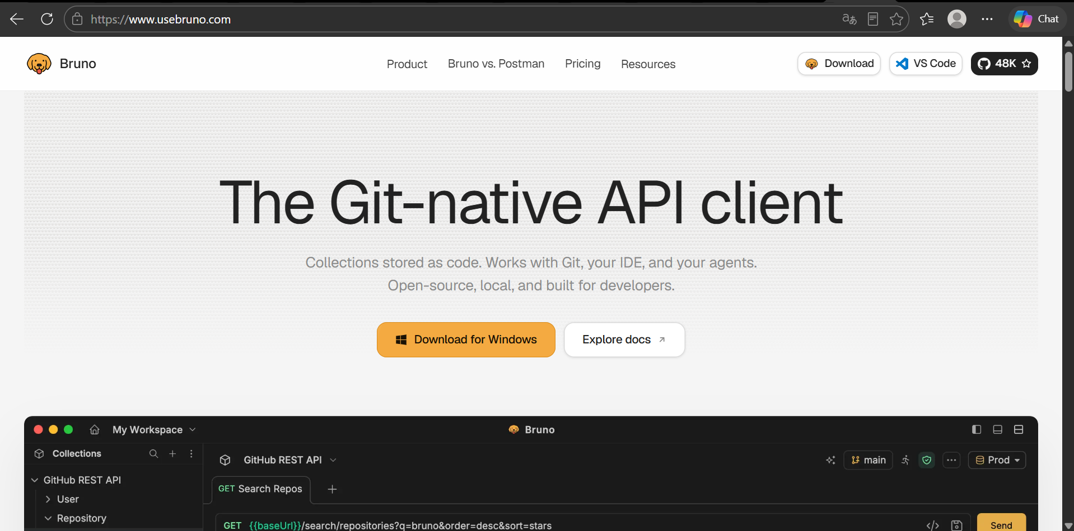
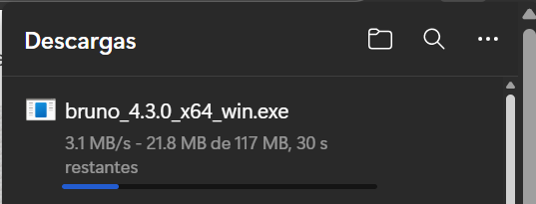
Instalación del entorno de trabajo
Paso 1. Sitio oficial de Bruno (www.usebruno.com). Se presenta como «The Git-native API client»; desde aquí se pulsa el botón «Download for Windows» para obtener el instalador.
Paso 2. Descarga del instalador bruno_4.3.0_x64_win.exe en el navegador (117 MB en total); el panel de Descargas muestra el avance.

Slide 5
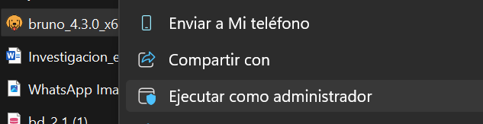
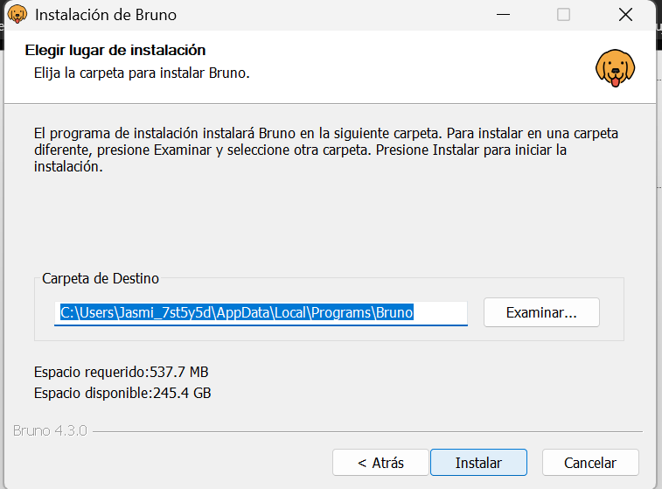
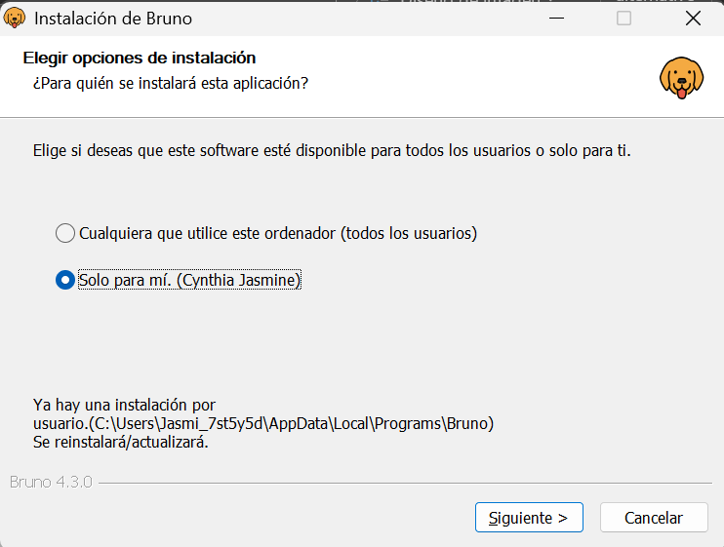
Paso 3. Clic derecho sobre el instalador descargado y selección de «Ejecutar como administrador».
Paso 5. Carpeta de destino de la instalación (…\AppData\Local\Programs\Bruno). Se requieren 537.7 MB y hay 245.4 GB disponibles; se pulsa «Instalar».
Paso 4. Opciones de instalación: se eligió «Solo para mí» y el asistente avisa que reinstalará/actualizará la versión de Bruno ya existente.

Slide 6
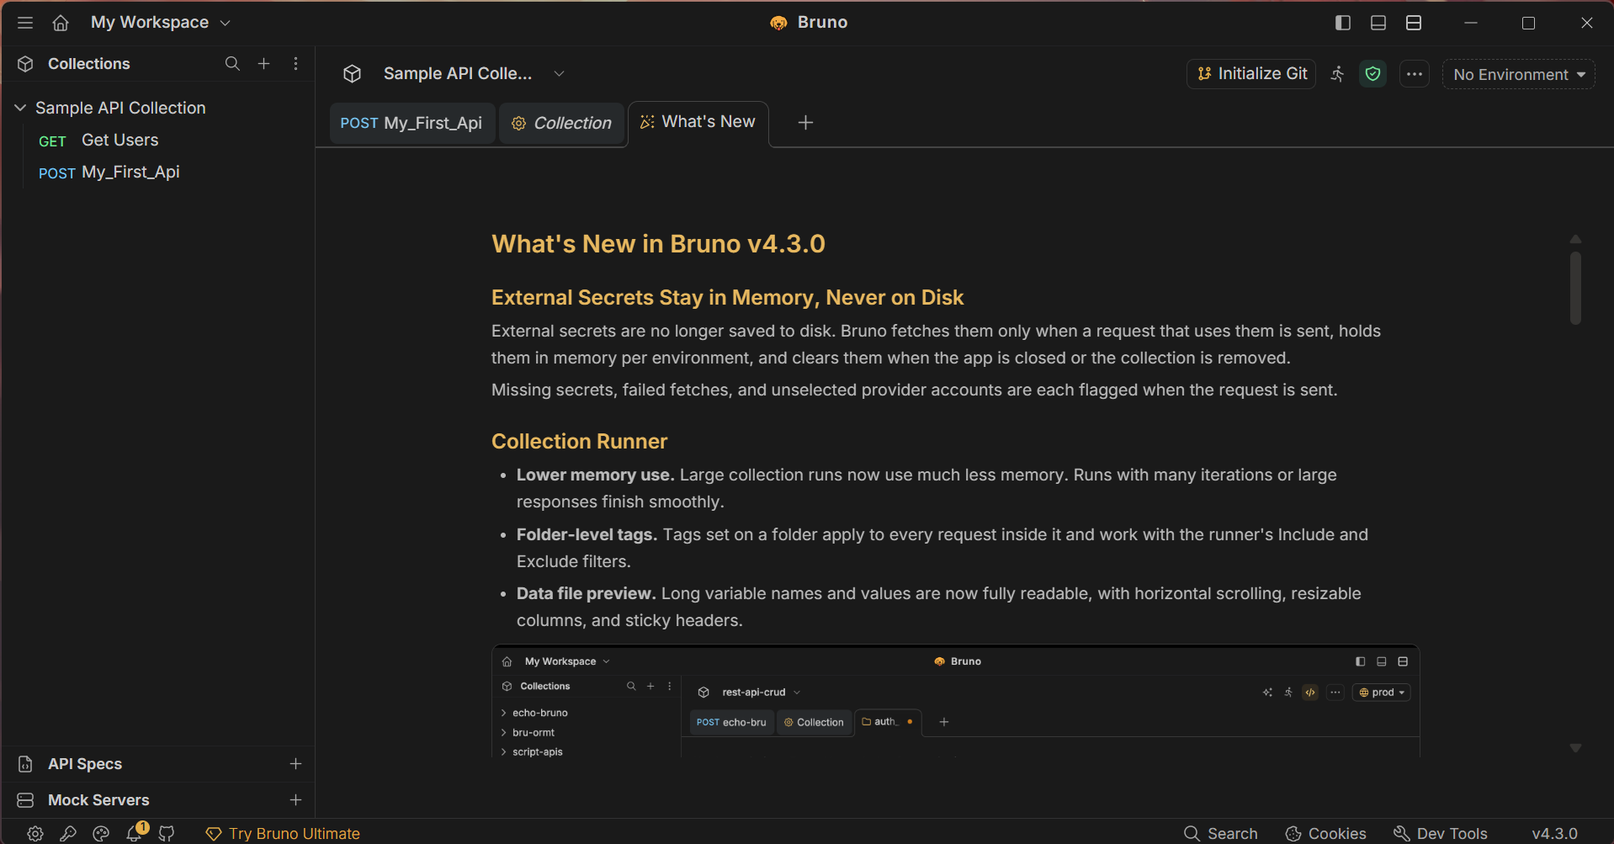
Paso 8. Ventana principal de Bruno v4.3.0: a la izquierda, las colecciones (Sample API Collection, con las peticiones GET Get Users y POST My_First_Api); al centro, las pestañas de trabajo y la pantalla «What's New».

Slide 7
¿Para qué nos servirá Bruno?
¿Qué es?
Bruno es un cliente de APIs de código abierto que funciona sin conexión y se integra con Git. Permite crear, enviar y probar peticiones (REST, GraphQL, gRPC) y guarda cada colección como archivos de texto plano (.bru) en una carpeta de la computadora, sin necesidad de cuenta ni de la nube.
NOTA: La instalación de bruno fue el único proceso de instalación esto se debe a que ya se contaba con la instalación de dbeaver en anteriores trabajos.

Slide 8
Conclusión
La instalación de Bruno se completó sin problemas siguiendo el asistente: descarga del instalador, ejecución como administrador, elección de las opciones y la carpeta de destino, y primer arranque del programa. Al abrirlo se comprobó que funciona, ya que muestra su colección de ejemplo y sus herramientas principales.

